Slide 1
望海潮
柳
永

Slide 2
“一不小心拍到语文课本封面”话题刷屏网络

Slide 3
望海潮
柳永
东南形胜，三吴都会，钱塘自古繁华。烟柳画桥，风帘翠幕，参差十万人家。云树绕堤沙，怒涛卷霜雪，天堑无涯。市列珠玑，户盈罗绮，竞豪奢。
重湖叠巘清嘉，有三秋桂子，十里荷花。羌管弄晴，菱歌泛夜，嬉嬉钓叟莲娃。千骑拥高牙，乘醉听箫鼓，吟赏烟霞。异日图将好景，归去凤池夸。
【望海潮】词牌名。这首词应是作者在杭州时所作。据说，真宗咸平末年（1002-1003），柳永从家乡前往都城汴京应考，路经钱塘（今浙江杭州），为了谒见两浙转运使孙何，柳永写了这首词投赠他。

Slide 4
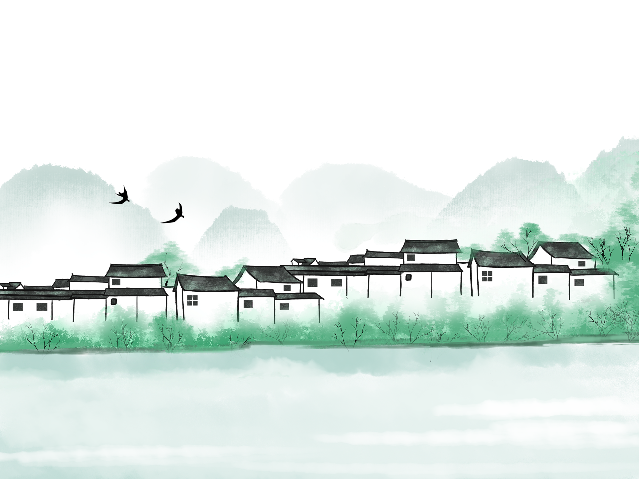
请阅读全词，选取好景，制作语文课本封面。（选取哪些景色，并写下理由）

Slide 5
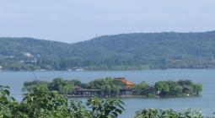
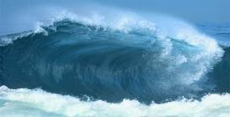
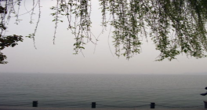
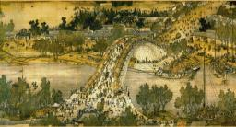
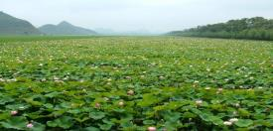
从自然风光、都市繁华、民生安乐多角度描绘杭州富足昌盛之景，塑造出国泰民安的盛世气象。

Slide 6
意象、意境
意象，蕴含主观之“意”的客观之“象”。在诗歌中，诗人对某个具体的事物或景物赋予某种特殊含义和文学意味，由此抒发感情，寄托思想。意象的选择是写作诗歌的基础。
意境，指文艺作品中描绘的生活图景与所表现的思想情感融为一体而形成的艺术境界。既包含诗人笔下描绘出的不同景物组成的具体图景或环境氛围，也包含诗人寄托在这图景或氛围中的思想与情感。意境可以看做是由多个意象连缀而成的完整画面。

Slide 7
思考：本词和《扬州慢》在意象选取和意境营造上有何不同？

Slide 8
《望海潮》 《扬州慢》
意向选取： 美丽富庶之景 昔日繁华、今日残破
营造的意境： 承平盛世 残破凄凉
？
营构手法： 今昔对比、想象、用典

Slide 9
铺叙
指的是铺陈叙事，即对所要表现的事物充分展开叙写，多方位、多角度地展示事物。在诗歌中主要起渲染烘托气氛的作用。
本词用铺叙的手法描绘杭州的繁盛景象，有总写，有分叙，有场面，有景致，有人物，参互交错，层次井然，层层铺叙，层层推进。通过一幅幅色彩鲜明的画面，生动地展示了杭州湖山的秀丽和都市的富庶繁华。

Slide 10
点染：本是国画的术语。绘画时，有的地方点，有的地方染，从而描绘出一幅和谐统一的画面。 被引用到文学中来，通过点染，可使文章“更上一层楼”。
点是点明，即抒情、议论，一语点明作者情感、思想；染是渲染、烘托，多为叙事、写景，以具体的事物、景物将所点明的情感、思想烘托出来，以便读者对其能更具体、更生动地把握。点染之间不能“有他语相隔”，只能是一气而下。
抽象的评点（总写）
具体的描述 （分写）
染
点
①上片“点”：“东南形胜，三吴都会，钱塘自古繁华”。
“染”：自然风光之美，都市繁华之美，民生安乐之美。
②下片“点”：“重湖叠巘清嘉”
“染”：有三秋桂子，十里荷花。羌管弄晴，菱歌泛夜，嬉嬉钓叟莲娃。

Slide 11
望海潮
柳永
东南形胜，三吴都会，钱塘自古繁华。烟柳画桥，风帘翠幕，参差十万人家。云树绕堤沙，怒涛卷霜雪，天堑无涯。市列珠玑，户盈罗绮，竞豪奢。
重湖叠巘清嘉，有三秋桂子，十里荷花。羌管弄晴，菱歌泛夜，嬉嬉钓叟莲娃。千骑拥高牙，乘醉听箫鼓，吟赏烟霞。异日图将好景，归去凤池夸。
【望海潮】词牌名。这首词应是作者在杭州时所作。据说，真宗咸平末年（1002-1003），柳永从家乡前往都城汴京应考，路经钱塘（今浙江杭州），为了谒见两浙转运使孙何，柳永写了这首词投赠他。

Slide 12
再见

